Slide 1
Футбол - современно!
АВТОР: Шамаева Галина Ивановна
http://gishamaeva.wix.com/portfolio

Slide 2
Ничто так не подрывает здоровье человека, как безделье!
Вот, например, как Вы относитесь к своему компьютеру? Уверена, что Вы к нему относитесь бережно и с уважением. Иначе и не может быть, ведь Вы заплатили за него такие большие деньги. Тело своё Вы получили безвозмездно, то есть даром, наверное, поэтому, многие и склонны недооценивать его как нечто достойное и требующее не только уважения, но и заботы.

Slide 3
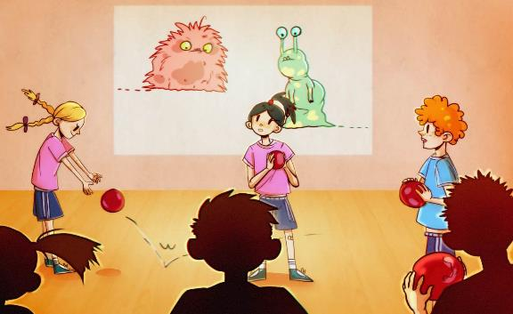
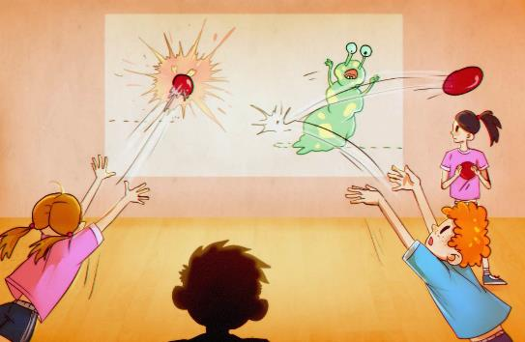
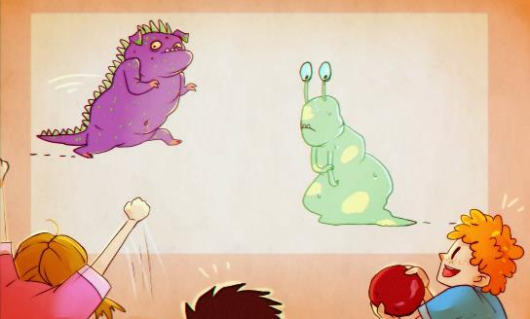

Slide 4
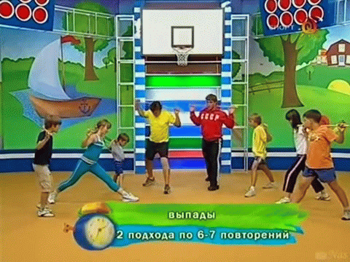
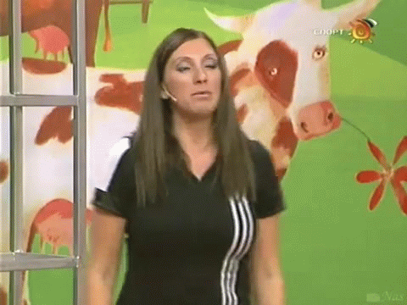
Дмитрий Клоков
Светлана Мастеркова

Slide 5
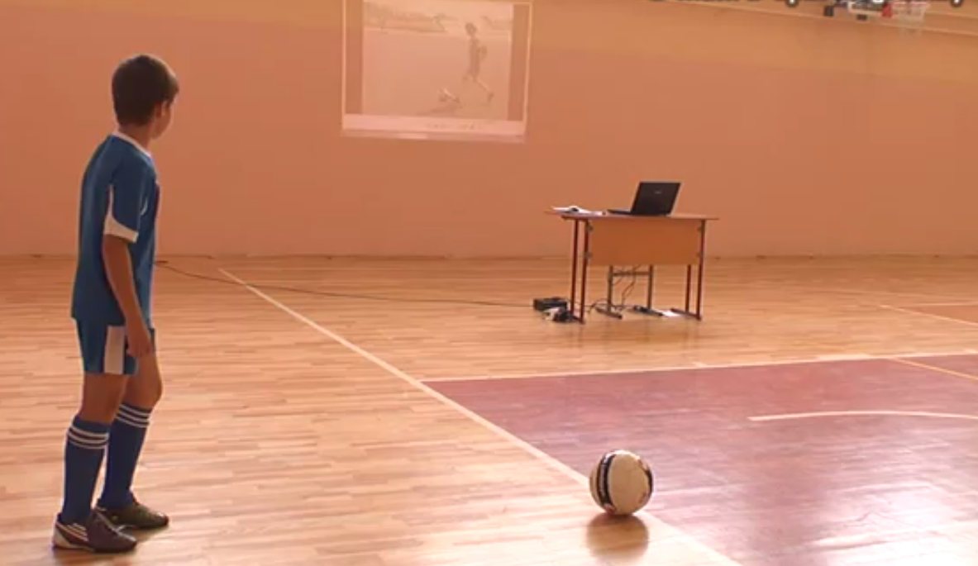
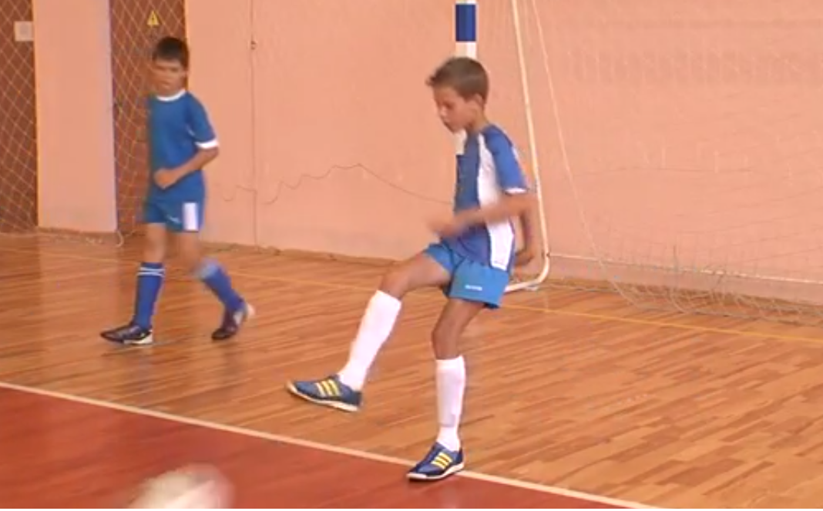

Slide 6
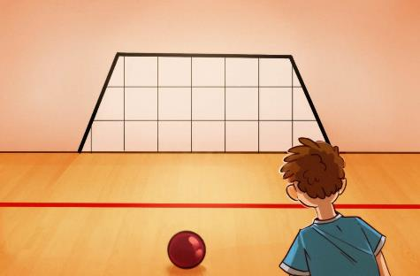
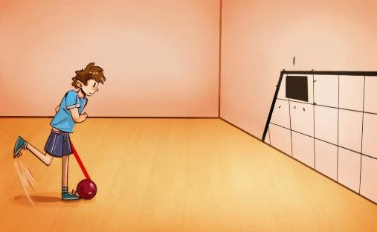
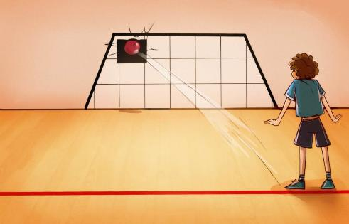

Slide 7
СПАСИБО ЗА ВНИМАНИЕ!
Шамаева Г.И., Интерактивные технологии и средства контроля домашних заданий на уроках физической культуры. // ВЕСТНИК ПЕДАГОГИЧЕСКИХ ИННОВАЦИЙ. 2017. № 4.

